Slide 1
Преодоление аграмматической дисграфии у учащихся
Проект методической разработки
Лариса Павловна Утюпина
учитель-логопед высшей категории
ГБОУ ОСОШ № 10 г.Санкт-Петербурга
2014г.

Slide 2
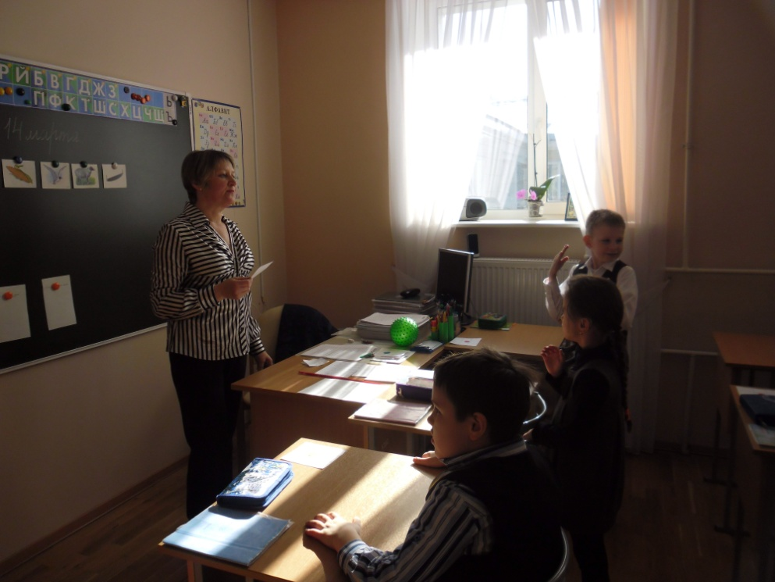
Аграмматизм
Под этим понятием подразумевается нарушение требований этимологии и синтаксиса данного языка в устной (экспрессивной и импрессивной) и в письменной форме.
Этот дефект состоит в неправильности употребления склонений, спряжений, личных местоимений, согласования и управления, в пропуске слов, в неумении конструировать и понимать сложные грамматические конструкции, в невозможности даже повторить фразу и т.д..Аграмматическое письмо обычно встречается у тугоухих, алаликов и т.д.

Slide 3
Задача методразработки
Задача настоящей методразработки по устранению аграмматической дисграфии состоит в том, чтобы на конкретном словарном материале показать работу по преодолению нарушений на всех уровнях (слово, словосочетание, предложение, текст).
Основные направления в работе:
уточнение структуры предложения;
развитие функции словоизменения и словообразования;
работа по морфологическому анализу и синтезу состава слова.

Slide 4
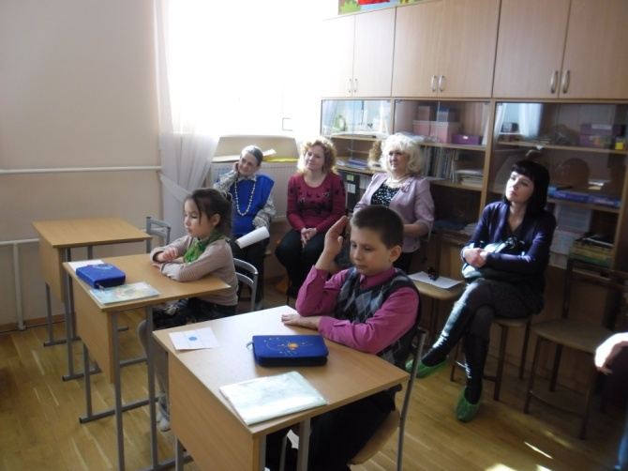
Словарный материал
Логопед демонстрирует сюжетные картинки « Мальчик читает книгу», «Девочка гонит козу», «Кролик ест морковку». Дети называют предложения по нерасчлененным картинкам, определяют количество и последовательность слов в предложении, отыскивают в схеме определенное слово.
Читают предложения по схеме.
Из ряда слов составить предложения:
дымок, идет, труба, из;
орехи, в, белка, прячет, дупло и т.д.
Составить предложения, используя
следующие словосочетания:
высокие ели спелая земляника
забавный котенок широкие улицы
полная корзина

Slide 5
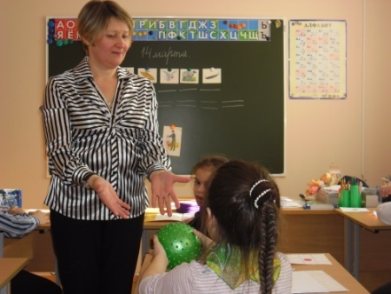
Словарный материал
Исправить предложения, если есть ошибки.
Мальчик стеклом разбил мяч.
После грибов будут дожди.
Брат потерял библиотеку из книги.
Коза принесла девочке корм.
Из двух простых предложений составить одно сложное, используя союзы и, а, но.
Выглянуло солнце. Дети пошли гулять.
Солнце светит еще ярко. Звери уже готовятся к зиме.
Начался дождь. Дети укрылись в шалаше.
Игра с мячом для тренировки в изменении по числам:
один –много много – один
душистый ландыш - ……. сочные арбузы - ……..
полное ведро - ……….. острые когти - ………
удалой молодец - ………. старые дворцы - ……….

Slide 6
Желаю всем творческих успехов!

